Slide 1
Rotaia a cuscino d’aria
Relazione velocità-tempo MRUA
Gruppo 1: Capecchi, Becherelli, Luciani

Slide 2
INDICE
Rotaia a cuscino d’aria.
Strumenti di misura.
Operazioni e misure condotte.
Tabella di elaborazione dei dati.
Conclusioni.

Slide 3
ROTAIA A CUSCINO D’ARIA
La rotaia a cuscino d’aria è uno strumento di laboratorio utilizzato allo scopo di rendere trascurabile l’attrito tra il corpo e il piano nello studio dei moti rettilinei uniformemente accelerati (MRUA).

Slide 4
DESCRIZIONE DELLA ROTAIA A CUSCINO D’ARIA
La rotaia a cuscino d’aria è formata da una rotaia dove sopra è posto un carrellino avente una bandierina gialla che fa da indicatore per la misura da una fotocellula all’altra. Collegata alla rotaia sono presenti tre diversi macchinari aventi tre diversi compiti:
una pompa che fornisce l’aria che serve per eliminare l’attrito tra il carrellino e la rotaia;
un generatore di corrente che fornisce e leva corrente al magnete che tiene immobile il carrellino alla partenza;
un cronometro elettronico che misura i valori.
Attaccato al carrellino attraverso un filo sono presenti vari pesini che servono per dare velocità senza i quali esso non partirebbe a causa del suo peso molto leggero.

Slide 5
Prova 1
Peso trainante: 4 g
Prova 2
Peso trainante: 2 g
Prova 3
Peso trainante: 8 g

Slide 6
INDICE
Rotaia a cuscino d’aria.
Strumenti di misura.
Operazioni e misure condotte.
Tabella di elaborazione dei dati.
Conclusioni.

Slide 7
STRUMENTI DI MISURA
Cronometro elettronico
Il cronometro elettronico, attraverso il quale abbiamo condotto le misure, è direttamente collegato alla rotaia a cuscino d’aria. Una volta levata l’elettricità dal magnete che tiene fermo il carrellino il cronometro parte automaticamente a misurare. Dispone di diverse impostazione: noi abbiamo usato i millisecondi come unità di misura e l’abbiamo impostato in modo che calcolasse il tempo tra ogni fotocellula e contemporaneamente il tempo di oscuramento di ognuno.

Slide 8
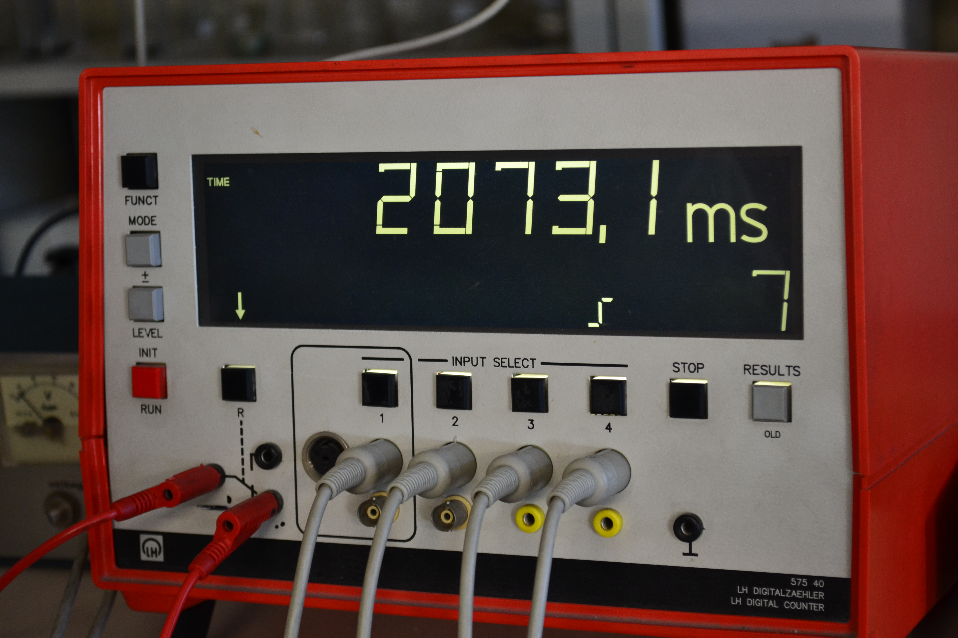
Tempo di oscuramento
Tempo da una fotocellula all’altra
CRONOMETRO ELETTRONICO

Slide 9
INDICE
Rotaia a cuscino d’aria.
Strumenti di misura.
Operazioni e misure condotte.
Tabella di elaborazione dei dati.
Conclusioni.

Slide 10
misure condotte
Lo scopo dell’esperimento era calcolare la variazione dell’accelerazione in relazione al peso di trascinamento.
Abbiamo svolto 3 misurazioni con 3 pesi di trascinamento diversi: uno da 2 grammi, uno da 4 grammi e l’ultimo da 8 grammi. Per ogni peso abbiamo svolto 10 misurazioni diverse, prendendo in considerazione il tempo che impiegava l’indicatore del carrellino a passare da una fotocellula alla seguente e il tempo di oscuramento( tempo dove l’indicatore del carrellino
restava oscurata dalla fotocellula stessa.)
In tutte le misurazioni abbiamo tenuto conto dell’errore dovuto agli strumenti

Slide 11
operazioni
Per tutti e tre gli esperimenti, abbiamo riportato in tabella tutte le misurazioni ottenute e abbiamo calcolato la velocità attraverso la formula GRANDEZZA DELL’INDICATORE/ TEMPO DI OSCURAMENTO. In seguito abbiamo calcolato tutti i tempi e le velocità medie e le abbiamo riportate sul grafico
Il calcolo dell’accelerazione è avvenuto in due maniere diverse. Nella prima abbiamo utilizzato la regressione, dove l’accelerazione corrisponde al coefficiente. Nella seconda abbiamo calcolato l’accelerazione per ogni tempo e abbiamo calcolato alla fine la media.
Come ultima cosa abbiamo paragonato tutti i coefficienti degli esperimenti e tratto le conclusioni.

Slide 12
INDICE
Rotaia a cuscino d’aria.
Strumenti di misura.
Operazioni e misure condotte.
Tabella di elaborazione dei dati.
Conclusioni.

Slide 13
TABELLA DI ELABORAZIONE DATI
Cartel2.xlsx

Slide 14
INDICE
Rotaia a cuscino d’aria.
Strumenti di misura.
Operazioni e misure condotte.
Tabella di elaborazione dei dati.
Conclusioni.

Slide 15
conclusioni
Attraverso i grafici degli esperimenti abbiamo notato e dimostrato che il moto era uniformemente accelerato, infatti abbiamo un aumento costante dell’accelerazione.
Attraverso il paragone di tutti gli esperimenti abbiamo notato che l’accelerazione è strettamente collegata al peso di trascinamento. Infatti si ha un aumento dell’accelerazione molto più rapido con un peso maggiore.
Inoltre abbiamo calcolato l’accelerazione di gravità paragonandola a quella standard del S.I (9.8 m/s) per dimostrare la validità dell’esperimento.

Slide 16
GRAFICI
RELAZIONE VELOCITA’-TEMPO

Slide 17
Grafici accelerazione

Slide 18
Calcolo accelerazione di gravità
m1= massa carrellino
m2= peso di trascinamento
F= m1a m2g = m1a g= (m1a)/m2
1 F= 0,09850 * 0,397 0,004*g= 0,009850 * 0,397
g= (0,09850 * 0,397)/0,004 g=9,77
2 F= 0,09850 * 0,189 0,002*g= 0,09850 * 0,189
g= (0,09850 * 0,198)/0,002 g=9,3
3 F= 0,09850 * 0,725 0,008*g= 0,09850 * 0,725
g= (0,09850 * 0,725)/0,008 g=8,9

Slide 19
Grazie per l’attenzione !!

